Slide 1

3
EM LỚN LÊN TỪNG NGÀY
Bài
6
Một giờ học
Đọc mở rộng

Slide 2






YÊU CẦU CẦN ĐẠT
Biết tìm đọc một bài thơ hoặc một câu chuyện viết về trẻ em làm việc nhà.
Biết trải nghiệm, suy nghĩ, cảm xúc có liên quan đến văn bản đọc; biết trao đổi về nội dung bài đọc với bạn.

Slide 3

Đọc mở rộng
1
Tìm đọc một bài thơ hoặc một câu chuyện viết về trẻ em làm việc nhà.
Thảo luận nhóm

Slide 4

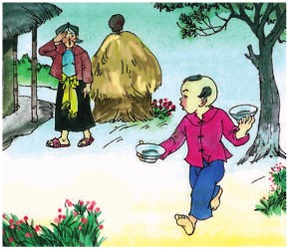
Đi chợ
Có một cậu bé được bà sai đi chợ. Bà đưa cho cậu hai đồng và hai cái bát, dặn:
- Cháu mua một đồng tương, một đồng mắm nhé!
Cậu bé vâng dạ, đi ngay. Gần tới chợ, cậu bỗng hớt hải chạy về hỏi bà:
- Bà ơi, bát nào đựng tương, bát nào đựng mắm?
Bà phì cười:
- Bát nào đựng tương, bát nào đựng mắm mà chẳng được.
Cậu bé lại ra đi. Đến chợ, cậu lại ba chân bốn cẳng chạy về, hỏi:
- Nhưng đồng nào mua mắm, đồng nào mua tương ạ?
(Theo Truyện cười dân gian Việt Nam)

Slide 5
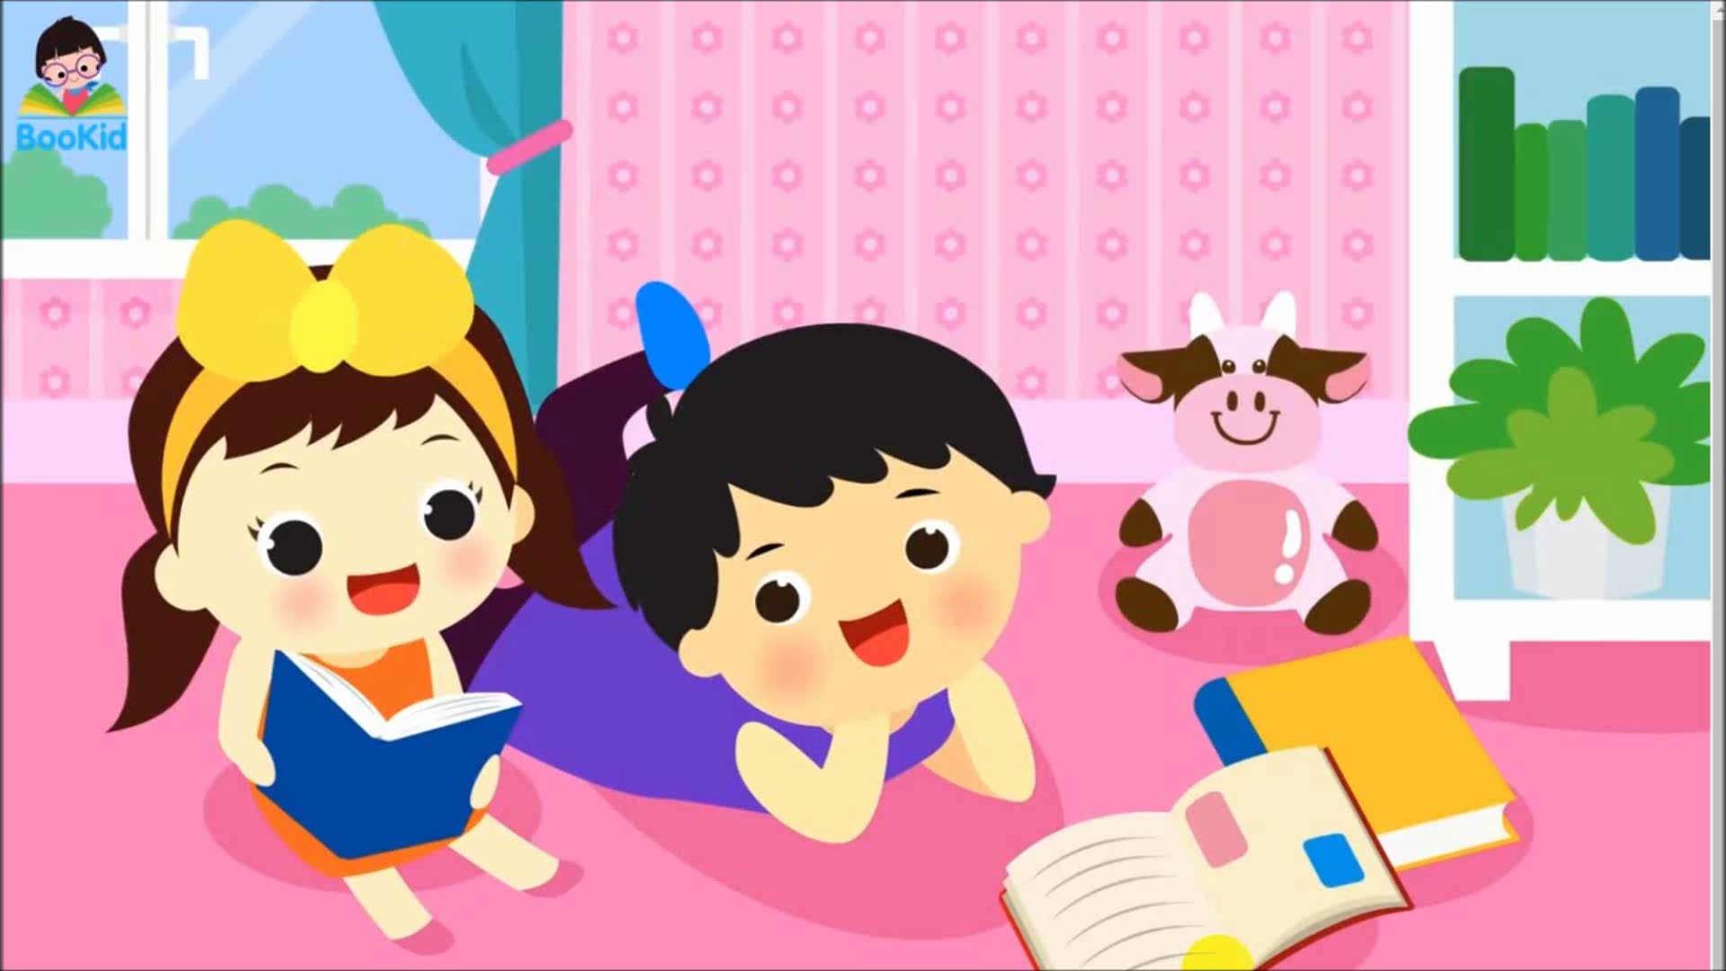

Slide 6
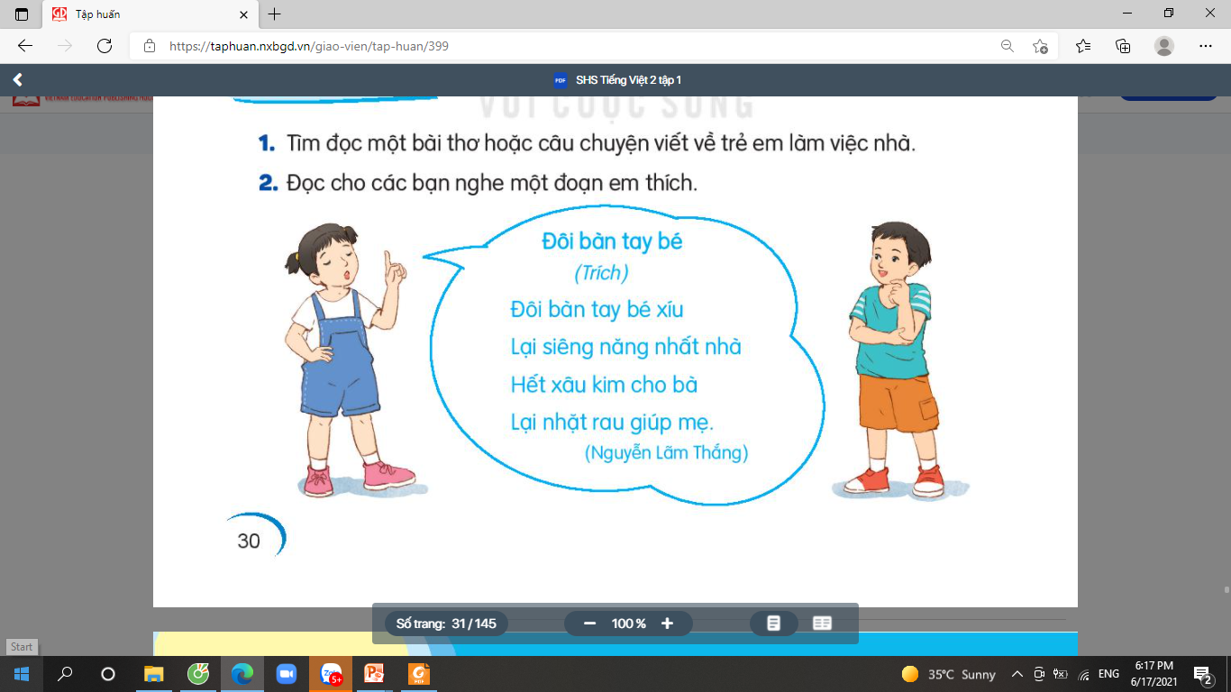
2
Đọc cho các bạn nghe một đoạn em thích.
Notes:
GV kích chuột vào từng ô cột A để hiện đáp án.

Slide 7





Ai đọc hay nhất?

Slide 8
YÊU CẦU CẦN ĐẠT
Biết tìm đọc một bài thơ hoặc một câu chuyện viết về trẻ em làm việc nhà.
Biết trải nghiệm, suy nghĩ, cảm xúc có liên quan đến văn bản đọc; biết trao đổi về nội dung bài đọc với bạn.

Slide 9






Định hướng hoạt động học tập tiếp theo
Tìm một bài viết về hoạt động thể thao.
Xem trước bài sau.

Slide 10
Tạm biệt và hẹn gặp lại
các con vào những tiết học sau!

